Slide 1
La masa de los átomos
CBC – UBA Química (05)
Lic. Graciela Pin

Slide 2
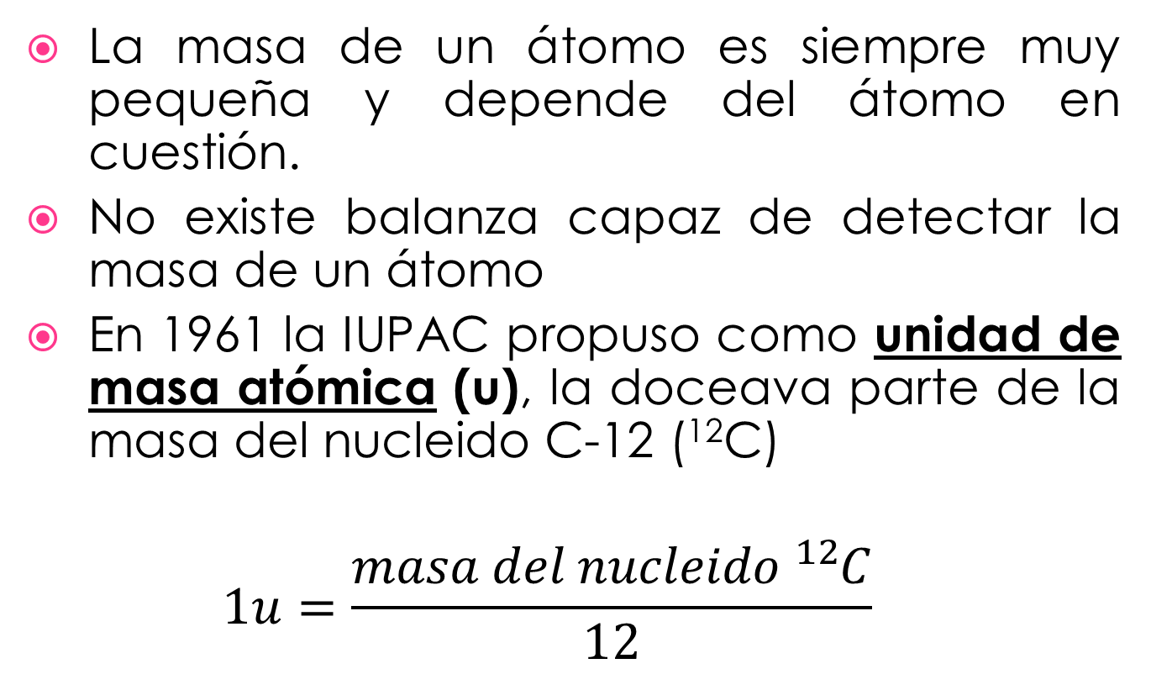
Masa atómica
La masa de un átomo es siempre muy pequeña y depende del átomo en cuestión.
No existe balanza capaz de detectar la masa de un átomo
En 1961 la IUPAC propuso como unidad de masa atómica (u), la doceava parte de la masa del nucleido C-12 (¹²C)
$$1u=\frac{masa del nucleido {}_{}^{12}C}{12}$$

Slide 3
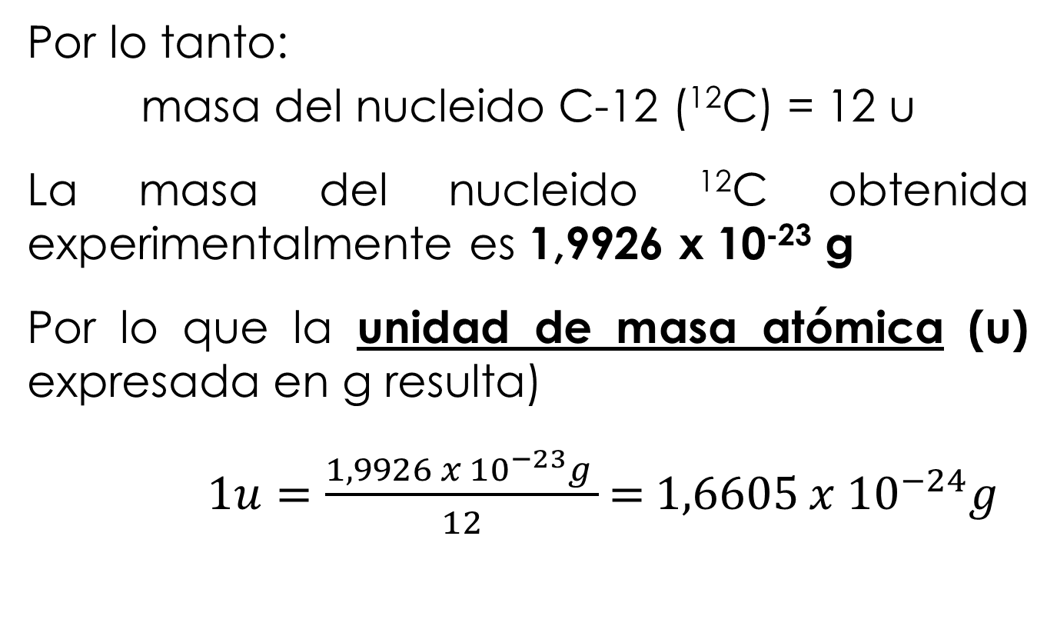
Masa atómica
Por lo tanto:
masa del nucleido C-12 (¹²C) = 12 u
La masa del nucleido ¹²C obtenida experimentalmente es 1,9926 x 10⁻²³ g
Por lo que la unidad de masa atómica (u) expresada en g resulta)
$1u=\frac{1,9926 x {10}^{−23}g }{12}$ = 1,6605 ${x 10}^{−24}g$

Slide 4
Masa atómica
La masa del nucleido ³⁷Cl es 36,9659 u Calcular la masa de un átomo expresada en g.
En la naturaleza los elementos generalmente se encuentran formados por más de un isótopo con abundancias relativas definidas, que pueden determinarse experimentalmente.
1u | ------------------ | 1,6605 x 10⁻²⁴ g
36,9659 u | ------------------ | = 6,1382 x 10⁻²³ g

Slide 5
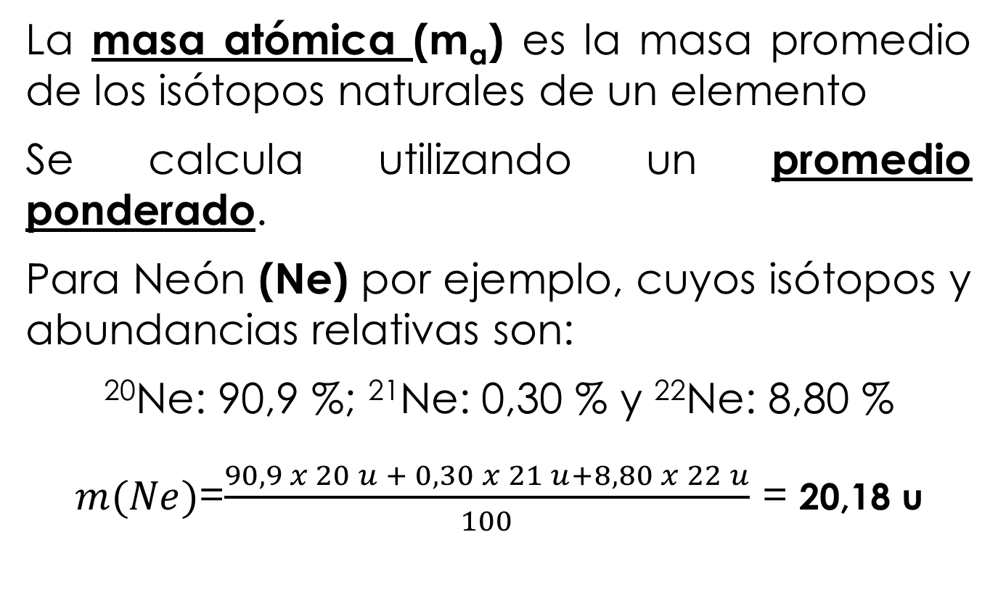
Masa atómica promedio
La masa atómica (m_{a}) es la masa promedio de los isótopos naturales de un elemento
Se calcula utilizando un promedio ponderado.
Para Neón (Ne) por ejemplo, cuyos isótopos y abundancias relativas son:
²⁰Ne: 90,9 %; ²¹Ne: 0,30 % y ²²Ne: 8,80 %
$m(Ne)$=$\frac{90,9 x 20 u + 0,30 x 21 u+8,80 x 22 u}{100}$ = 20,18 u

